Slide 1
Метод проекта в рамках инклюзивного воспитания и обучения
Подготовила:
Учитель – логопед Мурагина О.А.
МБДОУ д/с 14 «Колокольчик»
Гог Кулебаки

Slide 2
Программа инклюзивного образования предусматривает обучение детей с ограниченными возможностями здоровья в обычных общеобразовательных школах и детских садах. Важнейшей задачей инклюзивного образования является придание детям уверенности в собственных силах. Очень важно, чтобы родители таких детей сами были готовы к инклюзивному образованию, а не являлись причиной изолированности своих детей от общества, переживая за исход общения со здоровыми сверстниками.

Slide 3
Проектная деятельность — это метод инклюзии, так как он направлен на всех заинтересованных детей, учитывая все их особенности, и призван обеспечить интегративное образование на основе участия, сотрудничества и индивидуальный подход при распределении обязанностей.

Slide 4
Для детей обучение в проекте является самостоятельным, совместным, исследовательским, эвристическим, комплексным, сетевым и практическим обучением одновременно. Каждый проект предполагает межпредметные формы сотрудничества, так как его невозможно провести, основываясь только на знаниях и умениях одной образовательной сферы или предмета. Дети разрабатывают тему с начала и до завершения проекта, между ними происходит коммуникация, они работают в сотрудничестве, они смелы и заинтересованы — и они убеждаются в прочности своих знаний. Благодаря включению темы в межпредметный контекст и регулярной оценке успехов детей в ходе проекта они приобретают знания, которые смогут перенести на другие ситуации и в другие сферы жизни.

Slide 5
.
Проекты планируются и реализуются совместно с детьми. На всех этапах, от начала до конца, дети являются активными участниками процесса. Начало работы и детальное планирование предполагают работу в команде. Цели проекта формулируются всеми участниками проекта

Slide 6
Проекты сочетаются с интересами и окружающим миром как детей, так и педагогов. Выбранные темы должны быть ситуативными и аутентичными, то есть быть жизненными и связанными с наукой, и, таким образом, общественнозначимыми

Slide 7
Признаки и принципы проектной деятельности
Признаки проектной деятельности | Принципы проектной деятельности
Ориентация на процесс | Самое важное — это процесс, а не результат или продукт. В ход процесса в любой момент могут быть внесены любые изменения и дополнения.
Ориентация на деятельность | В центре внимания проектной деятельности находятся самостоятельность, самоорганизация и ответственность детей за себя и свои действия.
Ориентация на систему ценностей | Предпочтителен демократический стиль поведения и дискуссия. Все идеи имеют право на существование.
Комплексное образование | Проектная деятельность развивает и расширяет все базовые компетенции ребенка, а также его самостоятельность и самосознание.
Обучение с удовольствием | Проектная деятельность, ориентированная на этот принцип, создает благожелательную атмосферу для образовательных процессов, дарит педагогам чувство радости от работы и в конечном итоге усиливает связь детей, родителей и педагогических работников
Уникальность | Проекты нельзя повторить, они являются результатом индивидуальной работы и ориентированы на идеи, потребности участников и на местные условия.

Slide 8
В исследовательской литературе по инклюзивному обучению метод проектов оценивается как один из перспективных способов интеграции и инклюзивного обучения.

Slide 9
Проект «Загадки на грядке»
ВИД ПРОЕКТА: Творческий ОБРАЗОВАТЕЛЬНАЯ ОБЛАСТЬ: Познание Участники: Специалисты
Воспитатели
Родители
Цель: Создание условий для развития познавательных и творческих способностей детей в процессе разработки образовательного проекта «Загадки на грядке»
АКТУАЛЬНОСТЬ
Участие в проекте позволит максимально обогатить знания и представления об овощах, их свойствах; развить связную речь, творческие способности детей, поисковую деятельность.

Slide 10
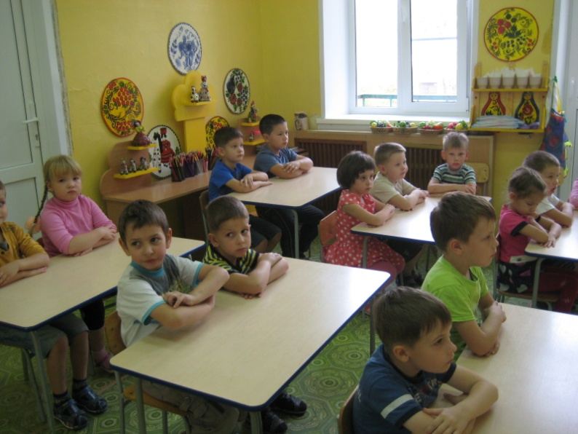
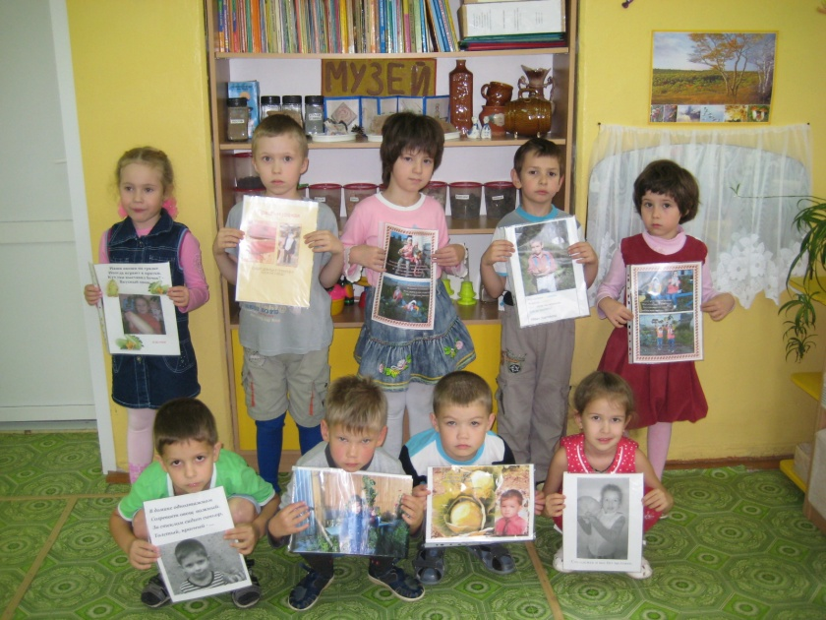
Участники проекта

Slide 11
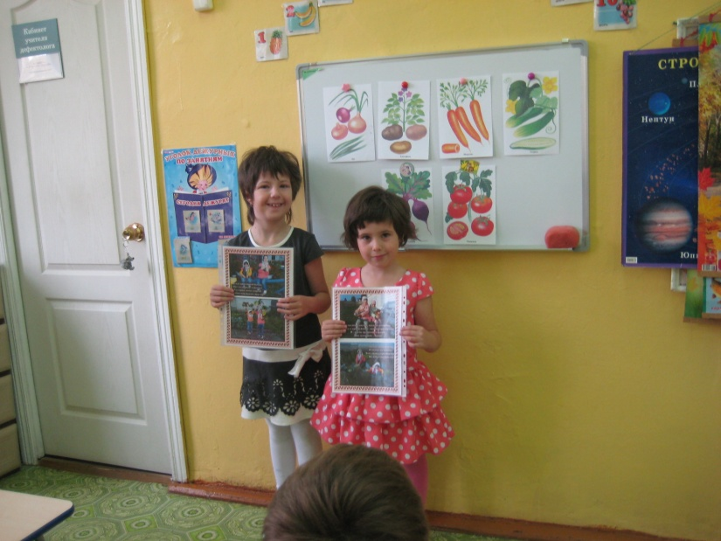
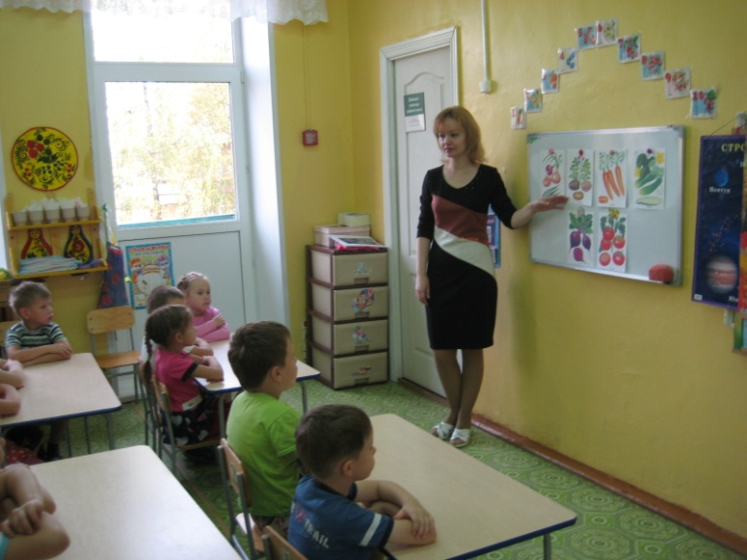
Интегрированное занятие по теме «Овощи»

Slide 12
Спасибо за внимание

